Slide 1
Numerická klasifikace

Slide 2
Shlukování
rozpoznání objektů, které jsou si dostatečně podobné, aby mohly být dány do stejné skupiny
zjištění odlišností mezi skupinami

Slide 3
Diskontinuum vs. kontinuum
Evoluční teorie predikuje diskontinuum – druhy
  taxonomové hledají diskontinuity dané odlišnostmi mezi druhy
Svět ekologie nejčastěji kontinuální
  metody schopné rozpoznat shluky podobných objektů, zatímco ignorují několik hraničních
Nelze očekávat diskontinuity ve společenstvech, aniž by prostředí bylo diskontinuální (nebo nevzorkujeme opačné konce gradientů) Whittaker 1962

Slide 4
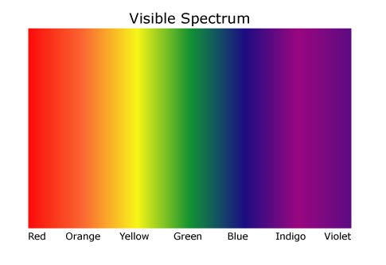
Proč má smysl věci klasifikovat?
http://wfc3.gsfc.nasa.gov
vlnová délka (~ ekologický gradient)

Slide 5
Proč má smysl věci klasifikovat?
http://wfc3.gsfc.nasa.gov
vlnová délka (~ ekologický gradient)

Slide 6
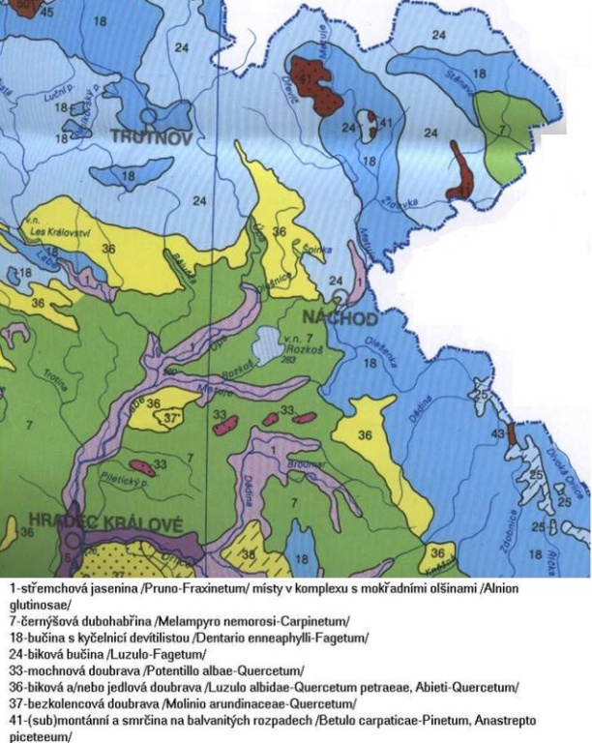
Proč má smysl klasifikovat?

Slide 7
Klasifikace
smyslem je najít diskontinuity (v jinak často kontinuální realitě), které můžeme pojmenovat – například proto, abychom si usnadnili komunikaci
cílem je seskupit podobné objekty (vzorky, druhy) do skupin, které jsou vnitřně homogenní, dobře popsatelné a zároveň dobře odlišitelné od ostatních skupin
  pokud analyzuji vzorky – daná skupina obsahuje vzorky s podobným druhovým složením (např. podobná stanoviště)
  pokud analyzuji druhy – daná skupina obsahuje druhy s podobným ekologickým chováním

Slide 8
Typologie
„systém typů“
výsledek shlukování objektů na kontinuálním gradientu
výsledkem typy, pomocí nichž lze popsat kontinuum
tyto typy samozřejmě nejsou ani „přirozené“, ani jediné „správné“

Slide 9
Klasifikace
Obecné rozdělení
subjektivní vs objektivní
  v době rozkvětu metod numerické klasifikace se věřilo, že numerické metody přinášejí klasifikaci založenou na objektivních kritériích, tedy tu která „skutečně existuje“ (narozdíl od té subjektivní, která je „výmyslem badatele“)
  všechny klasifikace jsou ale z principu subjektivní
neformalizovaná vs formalizovaná
  formalizovaná klasifikace je taková, která je provedena na základě jasných kritérií a díky tomu je možné ji znovu reprodukovat
  opakem je klasifikace založená na neformálních kritériích (například pocitu), kterou pak není snadné zopakovat

Slide 10
Otázky, které bych si měl položit před tím, než začnu něco klasifikovat
Pro jaký účel klasifikaci dělám?
  chci klasifikovat můj datový soubor (srovnat knihy v mojí domácí knihovničce)
  chci vytvořit obecný klasifikační systém, který bude použitelný i na další soubory (vytvořit knihovnický systém kategorizace knih, používaný i v jiných knihovnách)
Podle jakých kritérií budu objekty klasifikovat?
  kritérium, podle kterého budu posuzovat, jestli si jsou objekty více či méně podobné (knihy budu třídit podle obsahové podobnosti nebo např. podle velikosti)
  odpovídá výběru indexu podobnosti mezi vzorky
Jak stanovím hranice mezi jednotlivými skupinami?
  pravidla, podle kterých budu přiřazovat objekty do skupin
  odpovídá výběru klasifikačního algoritmu

Slide 11
Klasifikace
klasifikační metody
hierarchické
divisivní (TWINSPAN)
aglomerativní
(klasická cluster analysis)
nehierarchické (K-means clustering)

Slide 12
Klasifikace
klasifikační metody
hierarchické
divisivní (TWINSPAN)
aglomerativní
(klasická cluster analysis)
nehierarchické (K-means partitioning,…)

Slide 13
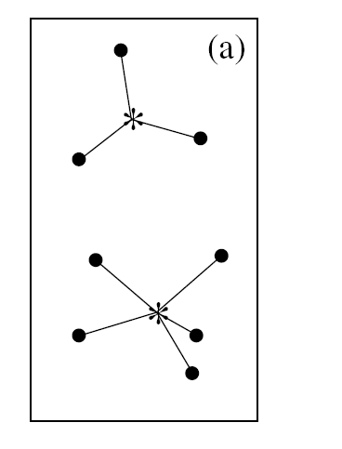
Klasifikace nehierarchická
Legendre & Legendre 1998
K-means partitioning
(shlukování metodou K-průměrů)
nehierarchická metoda – všechny shluky jsou si rovny
minimalizuje sumy čtverců vzdáleností vzorků od centroidů shluku
na začátku uživatel zvolí počet shluků (k)
iterativní metoda, začne od náhodného přiřazení vzorků do shluků, postupně přehazuje vzorky mezi shluky a hledá optimální řešení
výsledek do určité míry záleží na počátečním rozmístění shluků do vzorků a je proto dobré proces mnohokrát zopakovat (najít stabilní řešení), protože metoda má tendenci nacházet lokální minima

Slide 14
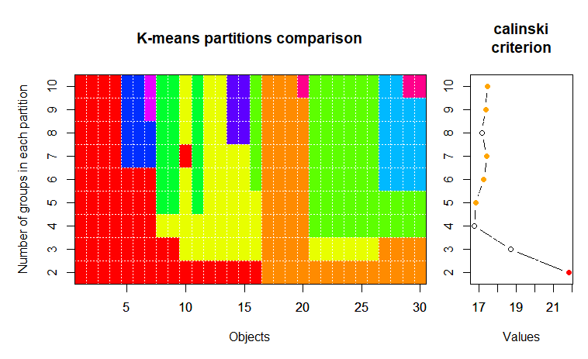
Identifikace “správného K“
Spuštění kmeans přes
Calinski – Harabasz criterion (~ F-ratio: MS_{mezi shluky}/MS_{uvnitř shluků})
  Nejvyšší hodnota ~ optimum
  Hodnota K, při které C-H crit. Vzroste, může být taky zajímavá
K-means pro k = 2-10

Slide 15
Další metody patritioning
K-means
  Limitované použití na metrické distance
  Jinak nutné přepočítat nepodobnosti na vzdálenosti pomocí PCoA
Partitioning around the medoids
  Centrum není průměr, ale nějaký konkrétní bod (medoid)
  Použitelné na jakoukoliv nepodobnost
  Má být robustnější než k-means

Slide 16
Klasifikace
klasifikační metody
hierarchické
divisivní (TWINSPAN)
aglomerativní
(klasická cluster analysis)
nehierarchické (K-means partitioning,…)

Slide 17
Klasifikace hierarchická a aglomerativní
Shluková analýza (cluster analysis )
hierarchická metoda
  shluky jsou hierarchicky uspořádány
aglomerativní metoda
  shluky jsou tvořeny ‘odspodu’, tzn. postupným shlukováním jednotlivých vzorků do větších skupin
základní volby:
  míra nepodobnosti mezi vzorky (distance measure)
  shlukovací (klastrovací) algoritmus (clustering algorithm)

Slide 18
Shluková analýza (cluster analysis)
sběr dat
volba důležitostní hodnoty (pokryvnost, početnost)
primární data
transformace
výběr shlukovacího algoritmu (single linkage, complete linkage atd.)
výsledná klasifikace
strandardizace
míra nepodobnosti (Euklidovská, Bray-Curtis atd.)
matice nepodobností
Výsledek shlukové analýzy je ovlivněn celou řadou rozhodnutí, které provádíme
na různých úrovních
zpracování dat

Slide 19
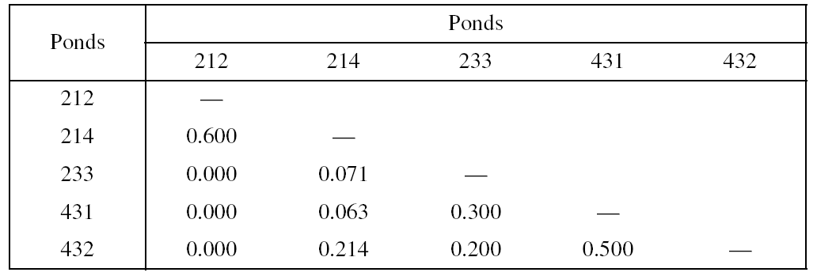
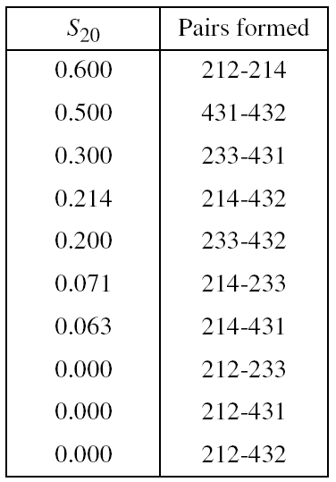
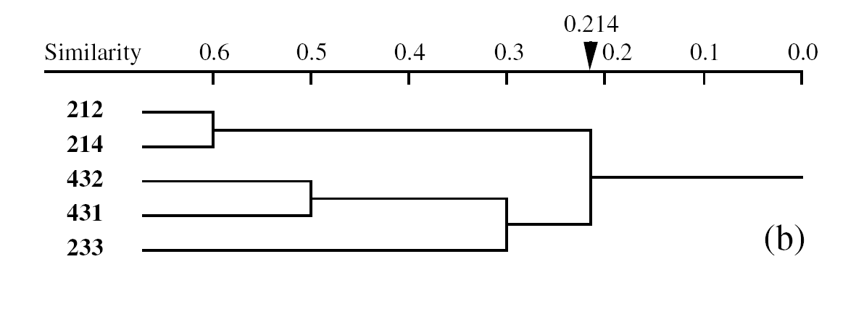
Shluková analýza (cluster analysis) shlukovací algoritmy
páry vzorků seřazené podle podobností
Metoda jednospojná (single linkage)
Legendre & Legendre 1998
matice podobností
výsledný dendrogram

Slide 20
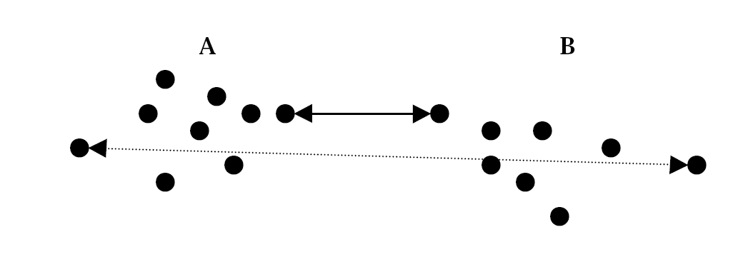
Shluková analýza (cluster analysis) shlukovací algoritmy
Metoda jednospojná (single linkage, nearest neighbour)
vzorky se pojí ke shluku, ve kterém je jim nejpodobnější vzorek
přidám se ke skupině, ve které je ten, kdo je mí nejvíc sympatický
Metoda všespojná (complete linkage, farthest neighbour)
vzorky se připojí ke shluku až v okamžiku, kdy shluk obsahuje všechny podobné vzorky
zjistím nejnesympatičtější jedince ve všech sjkupinách a přidám se ke skupině ve které je ten nejmíň nesympatický
single linkage
single linkage
complete linkage
complete linkage

Slide 21
Shluková analýza (cluster analysis) dendrogram
záleží na tom, které vzorky jsou spojeny na které úrovni
nezáleží na tom, který vzorek (skupina) je vpravo a který vlevo

Slide 22
Metoda jednospojná vs všespojná
metoda jednospojná se výrazně řetězí

Slide 23
Shluková analýza (cluster analysis) shlukovací algoritmy
Average linkage (např. UPGMA)
zahrnuje řadu metod, které stojí mezi single a complete linkage a v ekologii jsou smysluplnější
UPGMA (unweighted pair-group method using arithmetic averages) – vzorek se připojí ke shluku, ke kterému má největší (neváženou) průměrnou podobnost se všemi jeho vzorky
přidám se ke skupině, ve které jsou mi všichni v průměru nejsympatičtější

Slide 24
Shluková analýza (cluster analysis) shlukovací algoritmy
Wardova metoda (Ward’s minimum variance method)
minimalizuje součet čterců vzdáleností mezi vzorky a centroidy jejich shluků
jsou spojovány ty shluky (vzorky) jejichž shluknutí povede k nejmenšímu nárůstu součtu čtverců vnitroshlukových vzdáleností
výsledné shluky mají tendenci být hypersférické a zhruba stejné velikosti
neměla by se kombinovat se Sørensenovým (Bray-Curtis) indexem nepodobnosti, možno pouze s metrickými distencemi

Slide 25
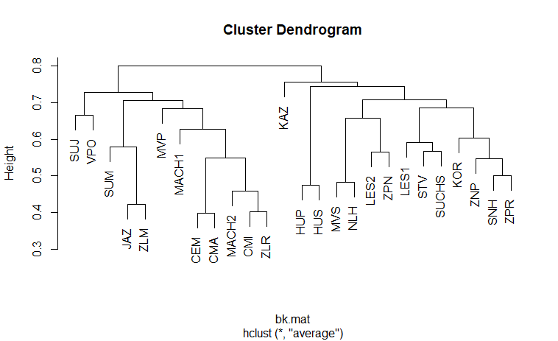
Kofenetická vzdálenost
Vzdálenost mezi dvěma vzorky definovaná jako nepodobnost v rámci skupiny v níž jsou dva vzorky spojené do jednoho klastru
d(SUJ-MVP)

Slide 26
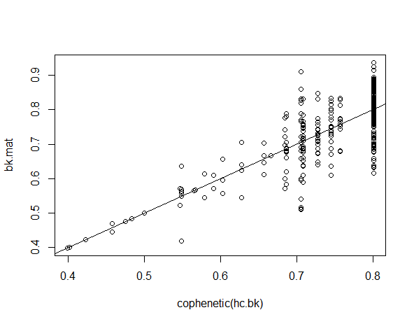
Vztah mezi originální nepodobností a kofenetickou vzdáleností

Slide 27
Klasifikace
klasifikační metody
hierarchické
divisivní (TWINSPAN)
aglomerativní
(klasická cluster analysis)
nehierarchické (K-means partitioning,…)

Slide 28
TWINSPAN
Two Way INdicator Species Analysis
divisivní metoda
  začíná dělením celého souboru vzorků a postupuje směrem dolů
  skupina se dále nedělí, pokud je příliš malá, nebo bylo dosaženo dělení do požadované úrovně
polytetická metoda
  každé dělení závisí na několika (indikačních) druzích (x monotetická metoda – dělení ovlivňuje jediný druh)
metoda velmi oblíbená mezi vegetačními ekology
  ale – algoritmus je poměrně složitý, né zcela popsaný a s řadou arbitrárních kroků. Proto má také řadu zarytých odpůrců: "TWINSPAN too unstable and tricky: Better avoided." (Jari Oksanen)
vzorky jsou uspořádány podle první osy korespondenční analýzy (CA, DCA) a podle ní jsou rozděleny do dvou shluků (vzorky s pozitivním skóre a negativním skóre)
metoda ošetří vzorky, které leží blízko středu osy, a které tak mají velkou pravděpodobnost, že budou špatně klasifikovány

Slide 29
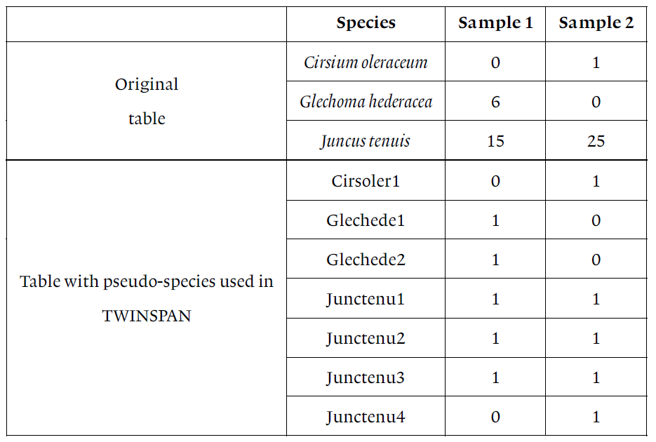
TWINSPAN
Two Way INdicator Species ANalysis
pseudospecies
  metoda primárně funguje pro kvalitativní data
  kvantitativní informace se dodává rozdělením druhů na pseudospecies podle relativní abundance (cut levels), např. 1, 5, 10, 20 %.
Lepš & Šmilauer (2003)

Slide 30
TWINSPAN
Two Way INdicator Species ANalysis
pseudospecies
  metoda primárně funguje pro kvalitativní data
  kvantitativní informace se dodává rozdělením druhů na pseudospecies podle relativní abundance (cut levels), např. 1, 5, 10, 20 %.
výsledkem je (mimo jiné) tabulka podobná fytocenologické
  snímky z určitých klastrů a druhy s vysokou fidelitou k dané skupině jsou seskupeny dohromady
metoda vhodná v případě, že jsou data strukturovaná podle jednoho výrazného gradientu
vhodné na hledání (několika málo) ekologicky interpretovatelných skupin v datech

Slide 31
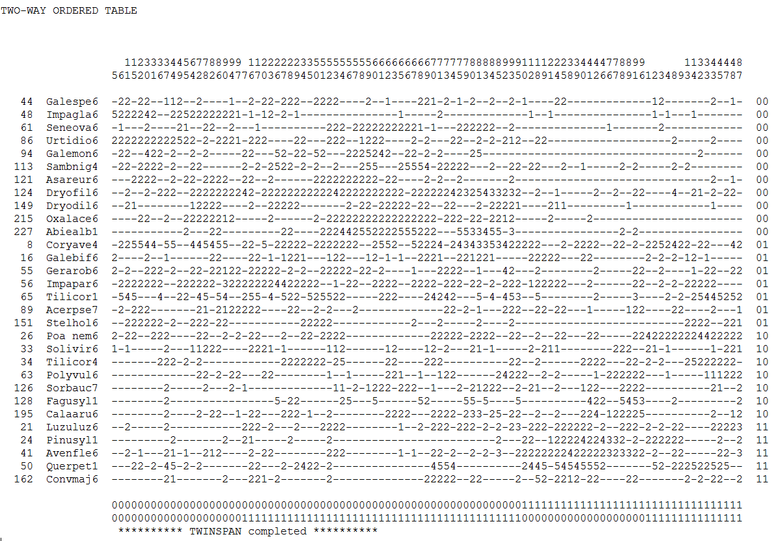
TWINSPAN
Notes:
Výsledná tabulka je seřazena ve dvou směrech – sloupce jsou seřazeny podle výsledků dělení, druhy jsou seřazeny do bloků podle druhů charakteristických pro jednotlivé skupiny snímků. Takto tabulka připomíná tabulku fytocenologických snímků.

Slide 32
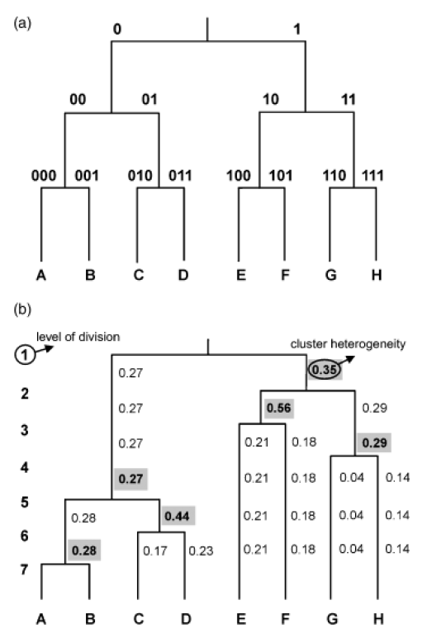
Modifikovaný TWINSPAN (Roleček et al. 2009)
na rozdíl od původního algoritmu (a) umožňuje modifikovaný TWINSPAN (b) dopředu stanovit cílový počet skupin
algoritmus se po každém dělení na dvě skupiny rozhoduje, kterou ze skupin bude dále dělit – vybere tu, která je více „heterogenní“ na základě její betadiverzity
míru betadiverzity je nutné zvolit (např. Jaccardův index podobnosti)
JUICE, R

Slide 33
TWINSPAN
kde je to možné, dělení je doplněno indikátorovými druhy
0
1
Lolium perenne 5
Agrostis stolonifera 1
Ranunculus flammula 1
1,2,3,4,5,6,7,10,11,17,18,19
8,9,12,13,14,15,16,20

Slide 34
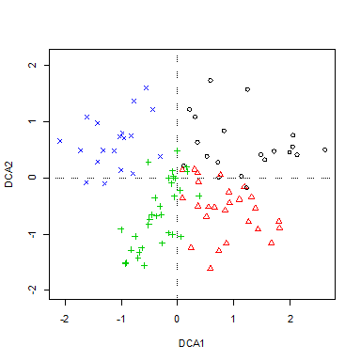
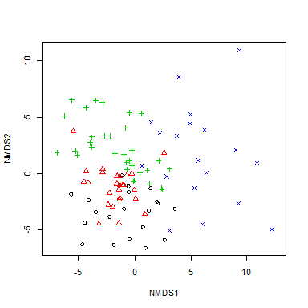
promítnutí výsledků numerické klasifikace do ordinačního diagramu
DCA + TWINSPAN
NMDS (Bray-Curtis) + TWINSPAN
Je vhodné, aby míra nepodobnosti mezi vzorky byla v obou metodách (numerické klasifikaci i ordinační analýze) stejná (ze zvolených příkladů ten vlevo je vhodné řešení, vpravo nevhodné)
data z údolí Vltavy, klasifikace metodou TWINSPAN (Zelený & Chytrý 2007)

Slide 35
Interpretace výsledků numerické klasifikace
promítnutí výsledků do ordinačního diagramu
porovnání skupin na základě externích kritérií (např. měřených proměnných prostředí)
porovnání skupin na základě druhového složení – stanovení charakteristických druhů

Slide 36
promítnutí výsledků numerické klasifikace do ordinačního diagramu
DCA + TWINSPAN
NMDS (Bray-Curtis) + TWINSPAN
Je vhodné, aby míra nepodobnosti mezi vzorky byla v obou metodách (numerické klasifikaci i ordinační analýze) stejná (ze zvolených příkladů ten vlevo je vhodné řešení, vpravo nevhodné)
data z údolí Vltavy, klasifikace metodou TWINSPAN (Zelený & Chytrý 2007)

